Slide 1

Формування індивідуальної освітньої траєкторії здобувачів освіти при викладанні предметів суспільно – гуманітарного циклу

Slide 2
Кожна людина має право на вільний розвиток своєї особистості, якщо при цьому не порушуються права і свободи інших людей і має обов’язки перед суспільством, в якому забезпечується вільний і всебічний розвиток її особистості.
Конституція України ст.23

Slide 3
Індивідуальна освітня траєкторія
Персональний шлях реалізації особистісного потенціалу здобувача освіти, що формується з урахуванням його здібностей, інтересів, потреб, мотивації можливостей і досвіду.
Ґрунтується на виборі здобувачем освіти видів, форм і темпу здобуття освіти, суб’єктів освітньої діяльності та запропонованих ними освітніх програм, навчальних дисциплін і рівня їх складності, методів, засобів навчання.

Slide 4
Мета розроблення індивідуальної освітньої траєкторії
1
Урахувати індивідуальні особливості здобувача освіти.
2
Сприяти розвитку здібностей дитини та забезпечити індивідуальний прогрес.
3
Зробити освітній процес комфортним для учня.

Slide 5
Індивідуальні особливості здобувача освіти
Стан здоро-
в’я
Тип особис-
тості
Увага
Пам’ять
Нахили

Slide 6
Розвиток здібностей, індивідуальний прогрес
Індивідуальні
вправи
Творчі проєкти
Самореа-лізація
Предметні компетентності | Ключові компетентності | Предметні + ключові компетентності
Теорія + практика | Практика + творчість | Успіх

Slide 7
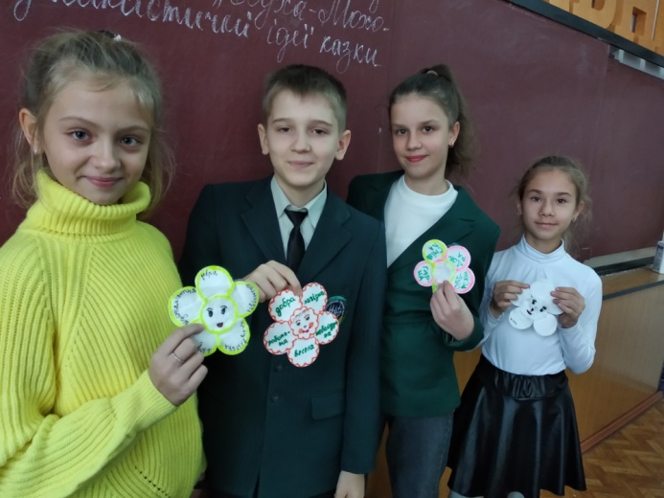
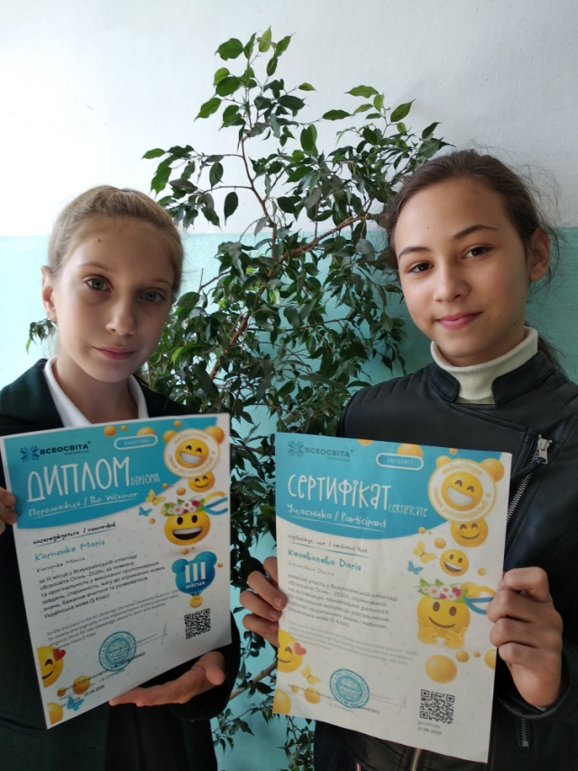
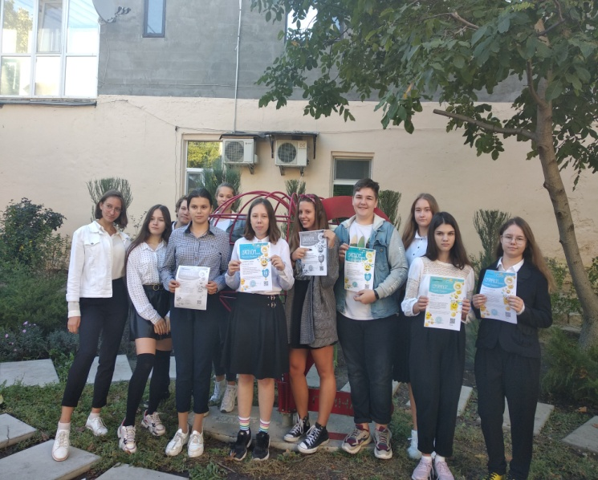
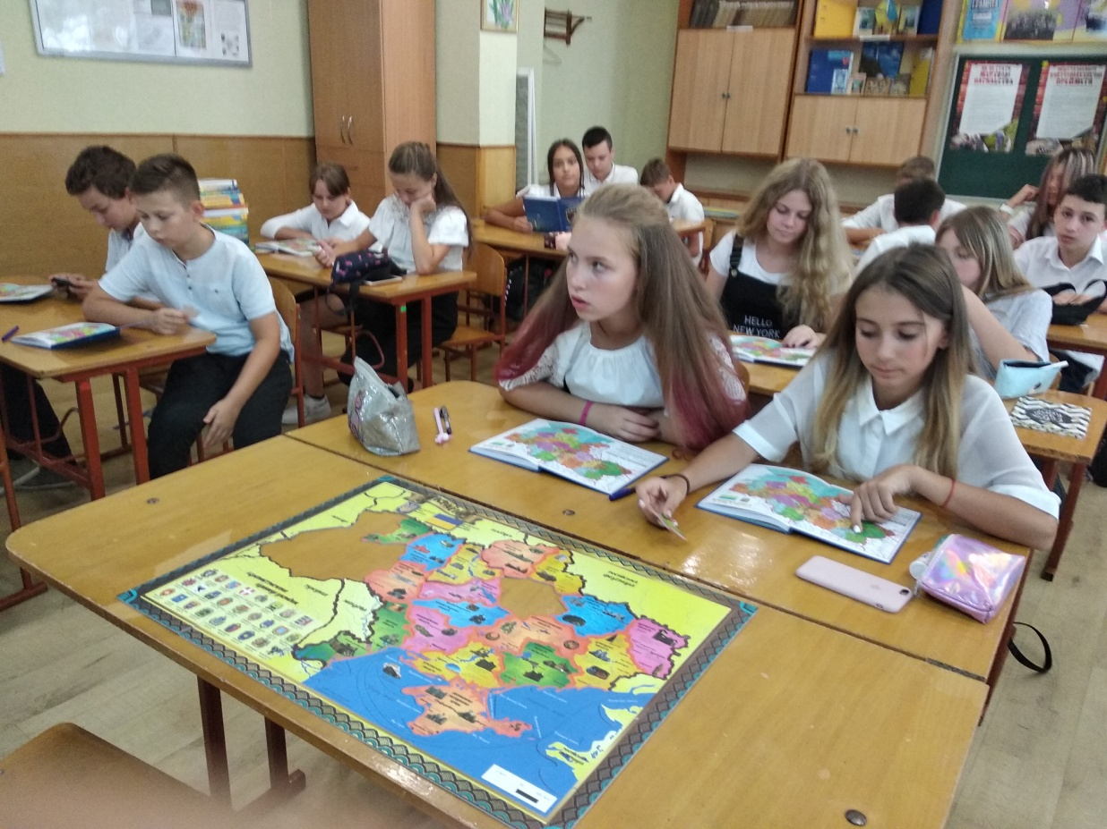
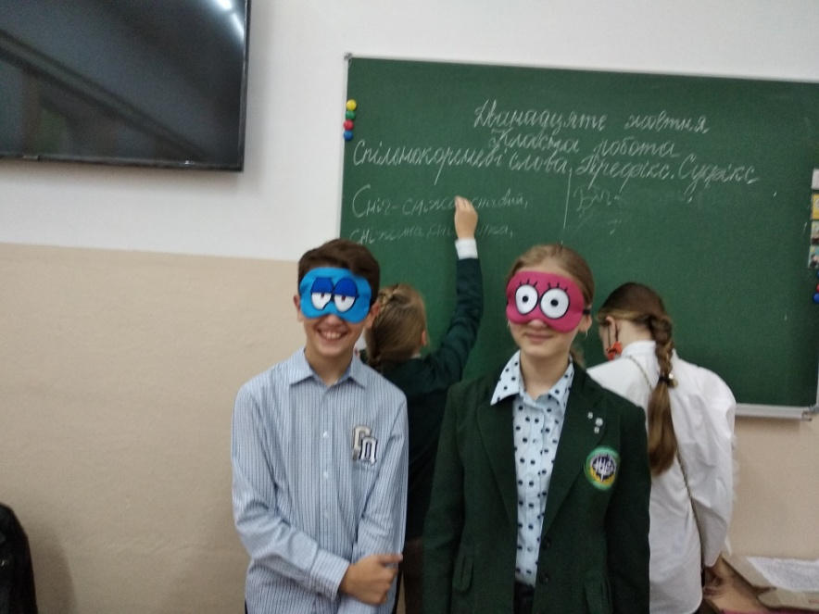
Шляхом індивідуальної траєкторії

Slide 8
Комфорт навчання
Вид
Базова загальна середня освіта.
Форма
Індивідуальна ( педагогічний патронаж).
Інклюзивна.
Суб’єкт
Заклад освіти ( державний).
Установа, організація, що провадить освітню діяльність.
Дистанційна, змішана.
Повна загальна середня освіта.

Slide 9
Здобувачі
Потребують індивідуальної форми навчання
( педагогічного патронажу).
Перебувають на дистанційній формі навчання.
Перебували на довготривалому лікуванні.
Потребують відповідного періоду адаптації.
Прибули з інших закладів освіти( наприклад, з вивченням мов національних меншин).
Випереджають однокласників у швидкості та якості засвоєння навчального матеріалу.
Мають індивідуальні інтереси, нахили, уподобання.
Мають особливі освітні потреби.

Slide 10
Основні складові змісту індивідуальної освітньої траєкторії
Індивідуальний підхід до вивчення навчальних дисциплін.
Визначення власних цілей дитини у вивчені конкретної теми або розділу.
Вибір оптимальної форми та темпу навчання.
Використання способів навчання, які відповідають індивідуальним особливостям учня.
Здійснення учнем самооцінки власної діяльності.

Slide 11
Шляхи забезпечення індивідуальної освітньої траєкторії
Використання технології змішаного навчання
( поєднання дистанційної і класно – урочної форм організації освітнього процесу):
використання існуючих або розроблення власної інтернет-платформи, де розміщуються освітні ресурси, здійснюється комунікація;
розроблення та розміщення вчителями електронних освітніх ресурсів;
розроблення індивідуальних завдань для виконання.

Slide 12
Орієнтовний алгоритм розроблення індивідуальної освітньої траєкторії
Заява батьків › | Рішення педагогічної ради | ‹ Ініціатива закладу освіти
 | НАКАЗ ДИРЕКТОРА
РОЗРОБЛЕННЯ ІНДИВІДУАЛЬНОГО НАВЧАЛЬНОГО ПЛАНУ
Графік консультацій | Індивідуальні завдання | Формувальне оцінювання
Моніторинг реалізації індивідуальної освітньої траєкторії

Slide 13


Дякую за увагу!

